Slide 1
Rendering
Modelos de Iluminación
Rendering de Modelos Poligonales
Métodos de Tonalización

Slide 2
Rendering
Generación de la imagen (matriz de pixels) a partir de una descripción de la escena
Escena:
  Modelo geométrico (geometria de los objetos)
  Propiedades visuales de las superfícies
  Condiciones de iluminación ambiente
  Punto de observación
Dados gráficos ⇒ Imagem

Slide 3
Processo Físico de Generación de una Imagen
Fuente de luz
observador
escena

Slide 4
Sintesis de Imagens 3D
Intenta “simular”(muchas veces, de forma bastante grosera) el proceso físico.
Modelo de iluminación (illumination model, lighting model, shading model)
  usado para “calcular” la intensidad (y el color) de la luz que el observador debe “ver” en un cierto punto de la superfície del objeto.
  Modelos básicos x physically-based models.

Slide 5
Fotorealismo en CG
Representaciones geométricas precisas de los diferentes tipos de objetos
buena simulación de los efectos de la iluminación presentes en la escena

Slide 6
Surface x Volume
Surface Rendering: escena es renderizada considerando la interación de la luz con las superfícies de los objetos de la escena
  para la mayoria de los objetos manufacturados y para muchos objetos “naturales”.
Volume Rendering: el rendering considera la interacción de los rayos de luz con las superfícies y con los interiores de los objetos
  agua, nieve, nuves, fuego, ...

Slide 7
Wireframe x shaded
Visiones hilos de alambre: dibuja las fronteras de las superfícies de los objetos
  (no precisa de un modelo de iluminación! ⇒ rápidas, mas ambíguas y no “realistícas”.
  pueden exigir un proceso de remoción de lineas “ocultas”.
Visiones tonalizadas (“shaded”): superfícies rellenas con color, apariencia (pulida, rugosa, áspera, lisa, ...) ⇒ + realismo.

Slide 8
Fontes de Luz
vemos un objeto opaco no-luminoso debido a la luz reflejada por su superfície.
El total de luz reflejada es resultado de las contribuiciones de la luz que llega al objeto
  Provenientes por las fontes de luz presentes en la escena
  reflejada por otros objetos en la escena
fuente de luz: termino usado para denotar un emisor de energia radiante (lampara, sol)

Slide 9
Modelos de Iluminación
Intentan simular como la luz es reflejada por los objetos, produzindo lo que percibimos como color
  La luz que sale de un emisor es reflejada por las múltiples superfícies de los objetos, eventualmente llegando al ojo del observador
  modelos locales (1a. orden): operan como si la iluminación de una superfície fuese independiente de las otras superfícies en la escena
  modelos globales: incluyen la contribución de la luz reflejada por otras superfícies de la escena

Slide 10
Modelos de Iluminación
clásico: Phong (patrón, simple, rápido, totalmente empírico)
modelos físicos: para producir resultados mas realistas usan la teoría que describe el fenómeno físico de la propagación de energía luminosa y su interacción con la superfície de los objetos.
  teoría clásica de las ondas eletromagnéticas (para superfícies lisas)
  modelos de reflexión por superficies rugosas.

Slide 11
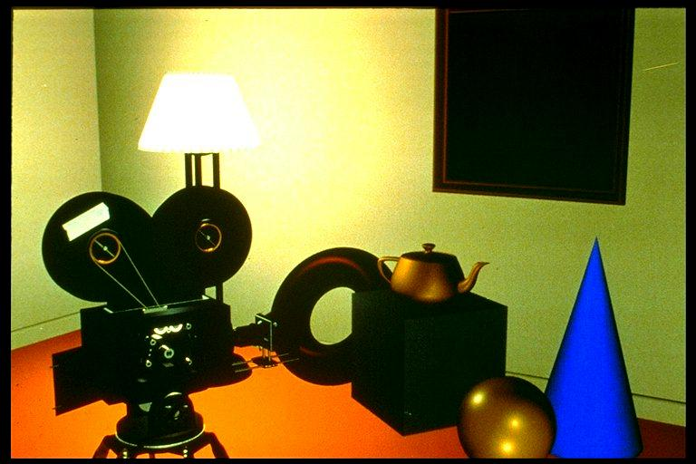
Modelo de Iluminación: Ejemplo

Slide 12
Proceso de Rendering
Un modelo de iluminación es integrado a un método de rendering: diferentes métodos pueden ser usados para implementar el proceso.
Envuelve diversos factores:
  como la escena está modelada (modelo geométrico), el grado de foto-realismo deseado, el hardware disponible.
  abordage clásico: scanline, ray tracing, radiosidad.

Slide 13
Métodos de Rendering: Classificación
operan en el orden de la imagen (genera la imagen pixel a pixel), o en el orden de los objetos (renderiza cada objeto en la escena)
usan modelos de iluminación locales (consideran apenas la contribución directa de la fuente de luz), o modelos globales (que incorporan la contribución debida a la interacción entre los objetos: reflexiones múltiples, transparencia, sombras, ...)

Slide 14
Algoritmos Clásicos
scanline: “patrón” en sistemas gráficos
  opera sobre objetos poligonales
  usa modelos de iluminación locales simples, efectos adicionales pueden ser incorporados por várias técnicas ad hoc, como sombreamento y textura.
  opera en el orden de la imagen: rasteriza la escena projectada siguiendo el orden de las líneas de barredura.
  asociado a un proceso de remoción de superfícies ocultas

Slide 15
Algoritmos Clássicos
Ray tracing: “clásico” para generar imagenes de escenas con objetos especulares
  opera sobre diferentes geometrias
  orden de la imagen
  usa un modelo de iluminación global, integrando efectos de sombra, reflexiones especulares entre objetos, transparencia
  integra naturalmente el proceso de remoción de superfícies ocultas
  alto costo computacional

Slide 16
Algoritmos Clásicos
Radiosidad:
  modelo global
  adecuado para modelar la reflexión de luz difusa resultando de la interacción de la luz entre los diferentes objetos en una escena
  intenta simular el proceso de transferencia de energia radiante entre las superfícies de los objetos
  alto costo computacional
  fotorealismo

Slide 17
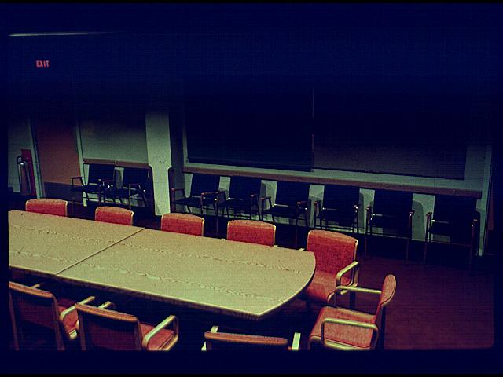
Radiosidad: Ejemplo

Slide 18
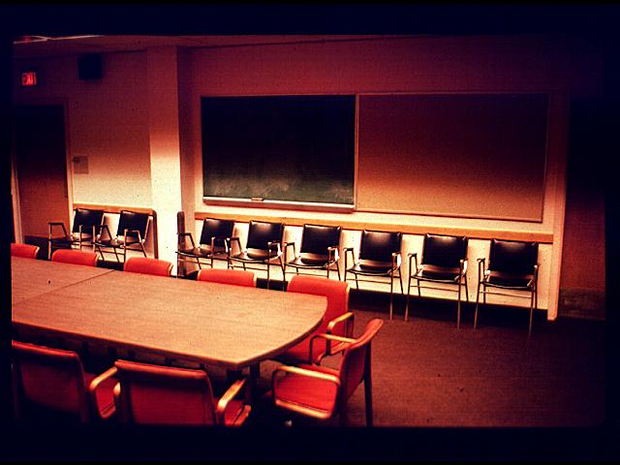
Radiosidad: Ejemplo

Slide 19
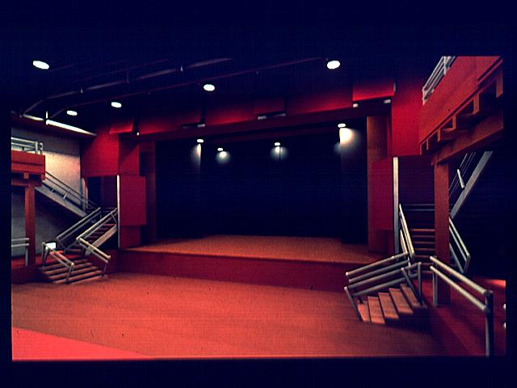
Radiosidad: Ejemplo

Slide 20
Fuentes de Luz
Un objeto luminoso puede ser un emisor y también un reflector de luz.
En general, consideramos las fuentes apenas como emisoras.
Fuentes de luz son, en general, especificadas en terminos de su geometria (formato físico de la fuente), intensidad de la luz emitida, y distribición espectral.

Slide 21
Fuentes de Luz: Geometria
Puntuales
  emite luz uniformemente en todas las direcciones. Aproximación por fuentes de dimensiones pequeñas en relación a los objetos en la escena (sol, lampara incandescente); modelo (idealizado) simple.
Direcionales: fuente puntual, pero que emite rayos en una única dirección. Aproximación para un spot.
Distribuídas: la fuente tiene área y una geometria própia (lamparas fluorescentes)

Slide 22
Fuentes de Luz: Intensidad y Distribución Espectral
intensidad: función que describe la intensidad luminosa de la luz emitida, a cada punto de la superfície emisor (en el caso de fuentes distribuídas)
distribución espectral: energia luminosa emitida descrita en terminos de la contribución en cada longitud de onda del espectro visible (define el “color” de la luz)

Slide 23
Color
Energia luminosa, u onda electromagnetica
  banda visible del espectro eletromagnético: cada frecuencia (o cada longitud de onda) del espectro visible corresponde a un color
  Rojo: 4.3 x 1014 Hz
  Violeta: 7.5 x 1014 Hz
  Longitudes de onda entre 700nm (Rojo) y 400nm (violeta) corresponden a la luz visible

Slide 24
Modelo de Iluminación de Phong
Interación luz incidente/superficie:
  Reflexión, absorción (calor), refración.
  El proceso real es extremamente complejo: el modelo de Phong es una aproximación extremamente simplificada del fenomeno real (modelo empírico).
  Considera, inicialmente, apenas la reflexión.
Reflexión
  Cantidad de luz reflejada depende del material
  materiales lustrosos/brillantes/lisos reflejen mas luz, superficies opacas/rugosas absorven mas luz; materiales transparentes refractan (transmiten) parte de la luz.

Slide 25
Modelo de Iluminación de Phong
Reflexión difusa: luz incidente reflejada igualmente en todas las direciones.
  determina el color del objeto, predominante en las superficies opacas
Reflexión especular: la reflexión es mas intensa en una dirección (dada por el angulo de reflexión especular)
  highlights: regiones de brillo intenso, predominante superfícies muy lisas/lustrosas (“espejos”)
la mayoria de las superfícies exhibe los dos tipos de reflexión

Slide 26
Modelo de Iluminación de Phong
El modelo considera el comportamiento de una superficie idealmente difusa
despues incluye el de una superfície idealmente especular
e incluye el componente de iluminación ambiente
  para “aproximar” la contribuición de los objetos no emisores para la iluminación de la escena
  usa un termino de iluminación constante, que conigue de la misma forma (o casi) todos los objetos

Slide 27
Modelo de Iluminação de Phong
Modelo Local
Fuente de Luz
Iluminación Ambiente
I_{A} = K_{A}*I_{L}
Iluminación Difusa → Color del Objeto
Rayo de Luz
Iluminación Especular → Brillo del Objeto
Ojo
Objeto

Slide 28

Modelo de Iluminación
Modelo Local
Iluminación Ambiente

Slide 29
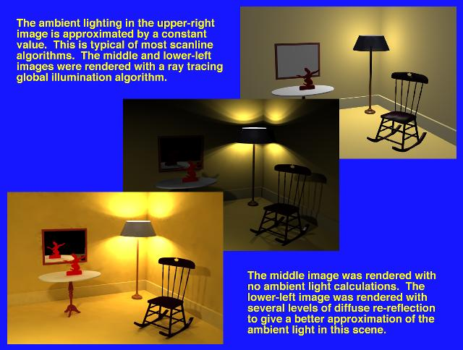
Modelo de Iluminación y Métodos de Rendering

Slide 30
Modelo de Phong: Reflexión Difusa
Ocurre cuando la superfície refleje la luz incidente igualmente en todas las direciones
  reflexión independente de la dirección de observación
  Cantidad de luz reflejada es controlada por un parametro Kd ∈ [0,1] (coeficiente de reflexión difusa)
  superfície reflectora idealmente difusa: reflexión en cualquier punto de la superficie es gobernada por la Lei de los Cosenos de Lambert

Slide 31
Modelo de Phong: Reflexión Difusa
Ley de los Cosenos de Lambert:
  la energia radiante de retorno de una pequena área de la superficie dA, debida a la luz incidente en cualquier dirección θ (relativa a la normal a la superfície) es proporcional al cos θ.
  la intensidad de la luz reflejada, entretanto, depende de la energia radiante por área projectada en la dirección perpendicular a θ, dada por dA.cos θ.
  Apesar del esparcimiento de la luz ser igual en todas las direcciones (superfície reflectora idealmente difusa), a la intensidad del color con que la superficie es vista, depende de la orientación en relación a la fuente.

Slide 32
Modelo de Phong: Reflexión Difusa
Modelo Local
Iluminación Difusa (Ley de los Cosenos de Lambert)
I_{D} = K_{D}*I_{L}*cos θ
Rayo de Luz
Normal
θ
Objeto

Slide 33
Modelo de Phong: Reflexión Difusa
  θ : angulo entre el vector dirección de la luz incidente y a la normal a la superficie.
  La área projectada de una region de la superficie, perpendicular a la dirección de la luz es proporcional al cosα ⇒ la cantidad (intensidad) de iluminación depende de cos θ.
  Ecuación de la reflexión difusa debida a la luz de regreso de una fuente puntual: I_{ld} = K_{d}I_{l}cos θ.
  La superficie es iluminada por la fuente si θ ∈ [0, 90º]. Para N, L vectores unitarios:
  I_{ld} = K_{d}I_{l}(N . L)

Slide 34
Modelo de Phong: Reflexión Difusa
  Se Puede combinar las contribuciones (difusas) debidas a la luz ambiente y la fuente de luz puntual
    caso contrário el objeto solo será visible caso reciba iluminación directa de la fuente, lo que esta lejos de la realidad!
  Algunos paquetes introducen una constante Ka para controlar la intensidad de la iluminación ambiente para cada superfície:
  I_{difusa} = IaKa + K_{d}I_{l}(N . L)

Slide 35

Modelo de Phong: Reflexión Difusa
Modelo Local
Iluminación Difusa

Slide 36
Modelo de Phong: Reflexión Especular
Modelo Local
Iluminación Especular (por Phong Bui Tuong)
I_{S} = K_{S}*I_{L}*cos^{n} α
Rayo de Luz
Normal
Rayo reflejado
θ
θ
α
Ojo
Objeto

Slide 37
Modelo de Phong: Reflexión Especular
  Direción de reflexión especular (R)
  Superficie idealmente especular: toda la luz incidente es reflejada en la dirección R (la luz refletida solo será vista si la dirección de observación y la dirección de reflexión coinciden).
  Reflectores especulares no ideales: reflexión especular sobre un intervalo finito de posiciones de observación, en torno de R. Ese intervalo es mas estrecho para superfícies mas pulidas, y mas abierto para superficies mas opacas.
  Phong propuso un modelo empirico para calcular ese intervalo, al cual atribuye intensidad proporcional a cos^{n} α, α ∈ [0, 90º].

Slide 38
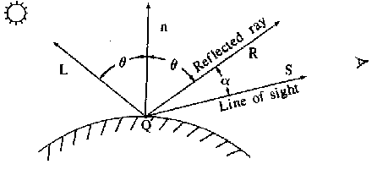
Modelo de Phong: Reflexión Especular

Slide 39
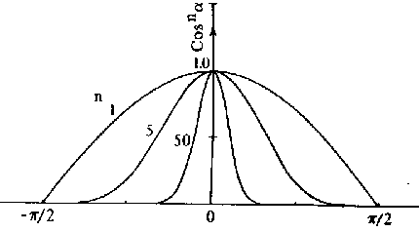
Modelo de Phong: Reflexión Especular

Slide 40
Modelo de Phong: Reflexión Especular
  El valor de n es determinado por el tipo de superficie: n es mayor (> 100) para superficies mas pulidas, y pequeño (hasta 1) para superficies mas opacas.
  La intensidad de la reflexión especular depende de factores:
    propiedades del material, angulo de incidencia, distribuición espectral de la luz incidente
    Variaciones de la intensidad especular (para luz monocromática) puedem ser aproximadas por una función coeficiente de reflexión especular, definida para diferentes superficies (materiales) W(α,λ).
    en general, W(α,λ) aumenta a medida que aumenta θ. La variación de la intensidad de la reflexión especular en función del angulo de incidencia es gobernada por la Ley de Fresnel.

Slide 41
Modelo de Phong: Reflexión Especular
  El término especular de Phong es descrito por
  Is = W(α, λ)I_{l}cos^{n}φ
  Para materiales opacos, la reflexión especular es aproximadamente constante para todos los angulos de incidencia ⇒ Phong aproximo la función por una constante: Is = K_{s}I_{l}(V.R)^{n}
  el vector R puede ser calculado a partir de L y N
  múltiples fuentes de luz: suma las contribuciones de cada una

Slide 42
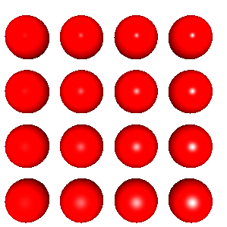
Modelo de Phong: Reflexión Especular
Modelo Local
Iluminación Especular

Slide 43
Modelo de Phong completo
Modelo Local Completo
I = I_{A} + I_{D} + I_{S}
Rayo de Luz
Normal
Rayo reflejado
α
α
θ
Ojo
Objeto

Slide 44
Mejorias en el modelo
Atenuación debido a la distancia
  energia radiante de uma fuente puntual es atenuada por un factor cuadrático (1/d²) ⇒ superficie mas distante de la fuente recibe menos luz.
  En la prática, es usado un factor de atenuación lineal en relación a ladistancia (1/d, o una función mas compleja) para garantizar una variación mas suave.

Slide 45
Mejorias en el modelo
Incorporación del Color
  Colores: el color de la luz reflejada es una función de la longitud de onda de la luz incidente
  la ecuación de iluminación debe ser expresada como una función de las propriedades del color de las fuentes de luz y de las superficies de los objetos.
  En general, las superfícies son iluminadas por fuentes de luz blanca
  En el modelo RGB: se especifica los componentes RGB que describen la luz de las fuentes y los colores de las superficies

Slide 46
Mejorias en el modelo
Incorporación del Color
  Se calcula una aproximación para el color muestreando la función de iluminación en las 3 longitudes de onda correspondientes a los tres colores primarios R, G, B.
  Una forma de definir los colores de las superficies es especificar los coeficientes de reflexión en terminos de sus componentes RGB (Kdr, Kdg, Kdb, idem para Ks y Ka)
    expresados como triplas RGB (en el intervalo [0,1]) ⇒ intensidades calculadas para cada color primario

Slide 47
Mejorias en el modelo
Incorporación del Color
  Muestro limitada del espectro de la luz emitida.
  La intensidad calculada (3 valores en el intervalo [0,1] será cuantizada para valores enteros en el intervalo [0,255]).
  originalmente, Phong dijo Ks como una constante independente del color ⇒ reflexiones especulares del mismo color de la luz incidente (en general, blanca) (aparencia plástica).

Slide 48
Mejorias en el modelo
Transparencia
  superficies transparentes, en general, reflectan y transmiten luz.
  las ecuaciones de iluminación deben ser modificadas para incluir la contribuición de la luz que pasa por la superficie (retorno de objetos reflectores posicionados atras de ella).
  Transmisión difusa y especular: efectos realistas requieren un modelo de refración de la luz

Slide 49
Mejorias en el modelo
Transparencia
  Ley de Snell: determina a dirección de la luz reflejada, a partir de la dirección de la luz incidente y de los coeficientes de refración de cada material (ese índice es una función de la longitud de onda, pero es aproximado por una constante)
  a partir de la Lei de Snell se puede determinar el vector unitário que da la dirección del rayo refractado.

Slide 50
Mejorias en el modelo
Transparencia
  un abordaje simplista ignora el desvio, y simplemente combina la intensidad calculada para la superficie transparente (superfície 1) con la intensidad calculada para otra superficie 2, visible a través de ella, segundo un factor de transparencia t:
    I = (1 - kt)I₁ + KtI₂ 0 ≤ t ≤ 1
  aproximación lineal no adequada para superficies curvas, u objetos que esparcen la luz, como nuves.

Slide 51
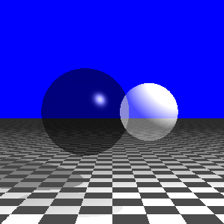
Transparencia por interpolación: exjemplo

Slide 52
Mejorias en el modelo
Sombras
  importante para realismo y depth cueing.
  penumbra
  Necesita localizar las áreas en que las fuentes de luz producen sombra
efectos adicionales: textura

Slide 53
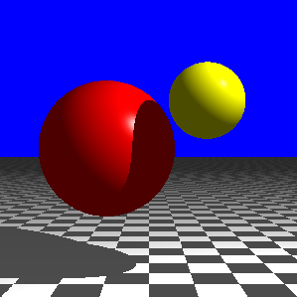
Sombras: ejemplo

Slide 54
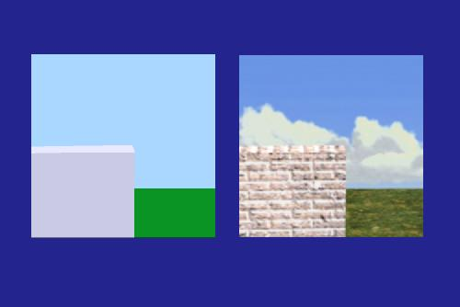
Textura: ejemplo

Slide 55
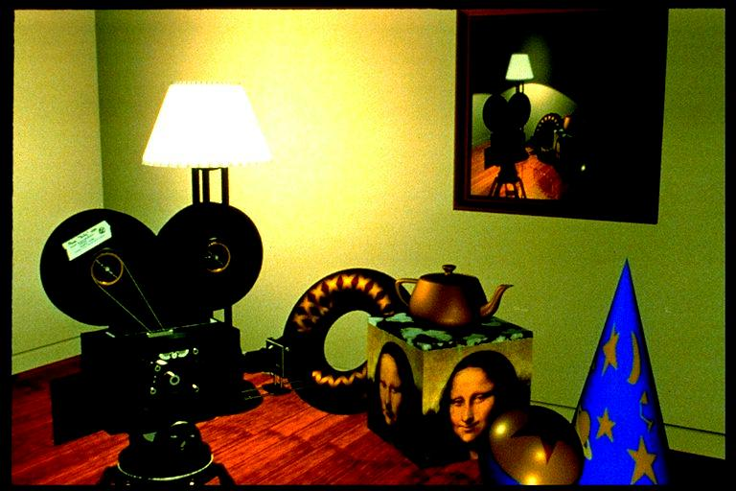
Textura: ejemplo

Slide 56
Modelo de Iluminación Global
modelo local completo +
  sombras
  reflexiones múltiples
  transparencia
  texturas

Slide 57
Modelo de Iluminación Global
Modelo Global
Sombras
Detección de Puntos No Iluminados Directamente
Si el Punto es Iluminado (I_{L} = 1)
Si no (I_{L} = 0)

Slide 58
Modelos de Shading (tonalización)
un método para aplicar un modelo de iluminación local a un objeto (en general, modelado como una malla poligonal).
Normalmente, el método de shading es integrado a un algoritmo scanline (scanline graphics)
  el proceso de tonalización es hecho para cada cara visible de los modelos que componen la escena, para determinar el color (tono, intensidad) asociada a cada punto visible de la cara

Slide 59
Modelos de Shading
4 modelos:Constant, Faceted, Gouraud, e Phong
  orden cresciente de calidad de imagen y de costo computacional
Constant Shading
  calcula un único color para todo el objeto
  no hay variaciones de tonalidad a lo largo del objeto, i.e., no hay shading.

Slide 60
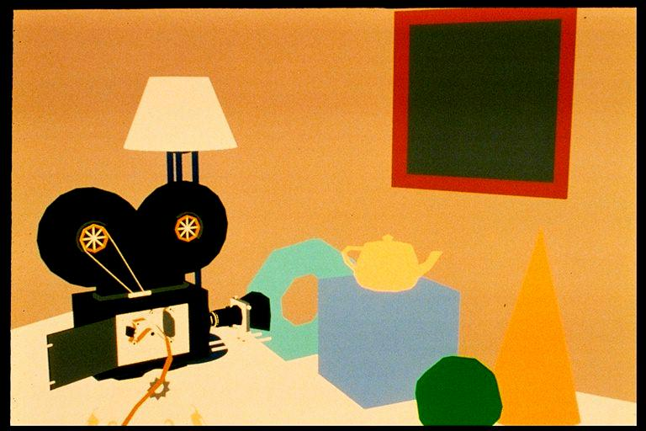
Constant Shading

Slide 61
Flat shading
modelo mas simple: calcula un color (tonalidad) para cada polígono
vetor L en el modelo de iluminación: va de cualquier punto en el polígono a la posición de la fuente de luz
en general, usa apenas los terminos ambiente y de reflexión difusa del modelo de iluminación.
Simple y rápido, mas aristas entre caras son acentuadas

Slide 62
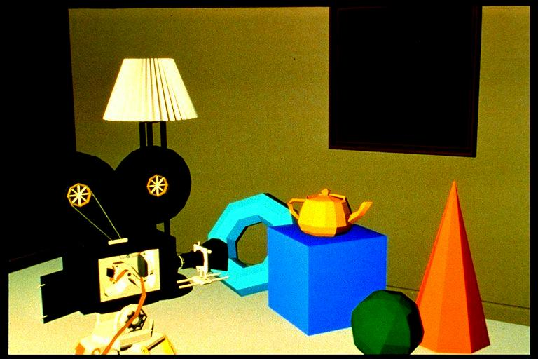
Flat shading

Slide 63
Gouraud Shading
aplica el modelo de iluminación en los vértices de cada cara poligonal para obtener el color (intensidad) en cada vértice de la cara
interpola los valores obtenidos en los vértices para determinar el color en los puntos interiores a los polígonos
interpolación bilineal de las intensidades a lo largo de las lineas de barredura

Slide 64
Gouraud Shading: Algoritmo
  1. determina la normal N en cada vértice del polígono
  2. usa N y L para calcular la intensidad I en cada vértice del polígono
  3. usa interpolación bilineal para calcular la intensidad I_{i} en cada pixel en el cual el polígono visíblel es proyectado
  4. “pinta” el pixel de acuerdo con el color determinado

Slide 65
Gouraud Shading
Como calcular N para un vértice?
  podemos tomar la média de las normales las caras que comparten el vértice... (precisa buscar esa información en la estructura de datos...)
Y la interpolación bilineal?
  interpola los valores en 2 vértices para obtener los valores en las aristas formadas por ellas
  para cada linea de barredura interpola los valores en las aristas para obtener el valor en cada pixel en el interior

Slide 66
Gouraud Shading
suaviza las transicionmes entre caras: apariencia mucho mejor que el ‘faceted’
no es muy caro computacionalmente
por otro lado, suaviza caras que deberian ser mantenidas (ex. cubo)
no trabaja bien con los highlights especulares, porque las intensidades son calculadas apenas en los vértices...

Slide 67
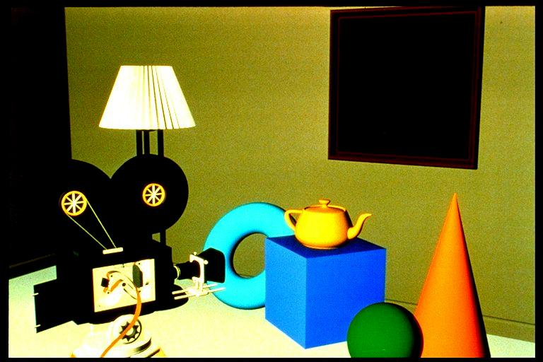

Gouraud Shading (sin highlight especular)

Slide 68
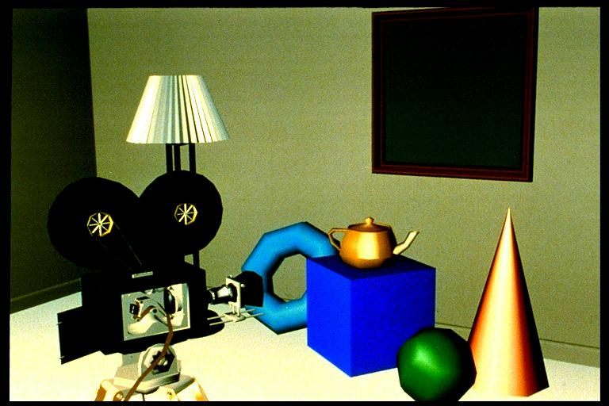
Gouraud Shading (con highlight especular)

Slide 69
Phong Shading
interpola las normales calculadas en los vértices para determinar la normal en cada punto del polígono
aplica el modelo de iluminación en cada punto visible del polígono
mejor que Gouraud para highlights especulares
costo computacional mucho mayor

Slide 70
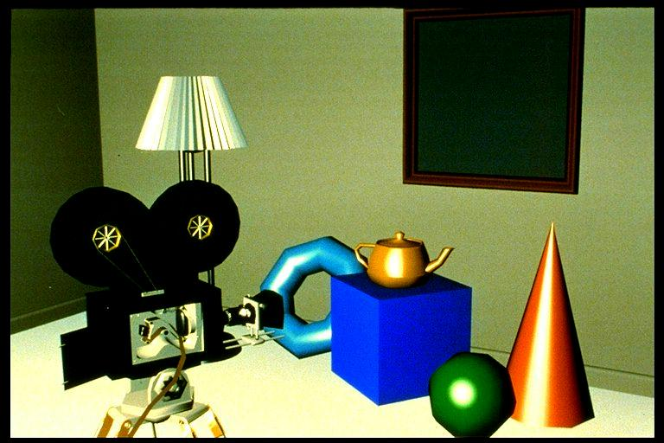
Phong Shading

Slide 71
Bibliografia
curso de CG da ACM SIGGRAPH) (de onde foram tiradas muitas das imagens): www.education.siggraph.org/materials/HyperGraph/hypergraph.htm
GLASSNER, Andrew S. (Edited) - An Introduction to Ray Tracing, Academic Press, 1989.
BAKER, M. Pauline e HEARN, Donald - Computer Graphics, Prentice Hall Ed, 1997.
FOLEY, James D., VAN DAM, Andries, FEINER, Steven e HUGHES, John - Computer Graphics: Principles and Practice - Addison-Wesley Ed., 1990.

